Slide 1
به نام خدا
سازمان مدیریت و برنامه ریزی استان سیستان و بلوچستان

Slide 2
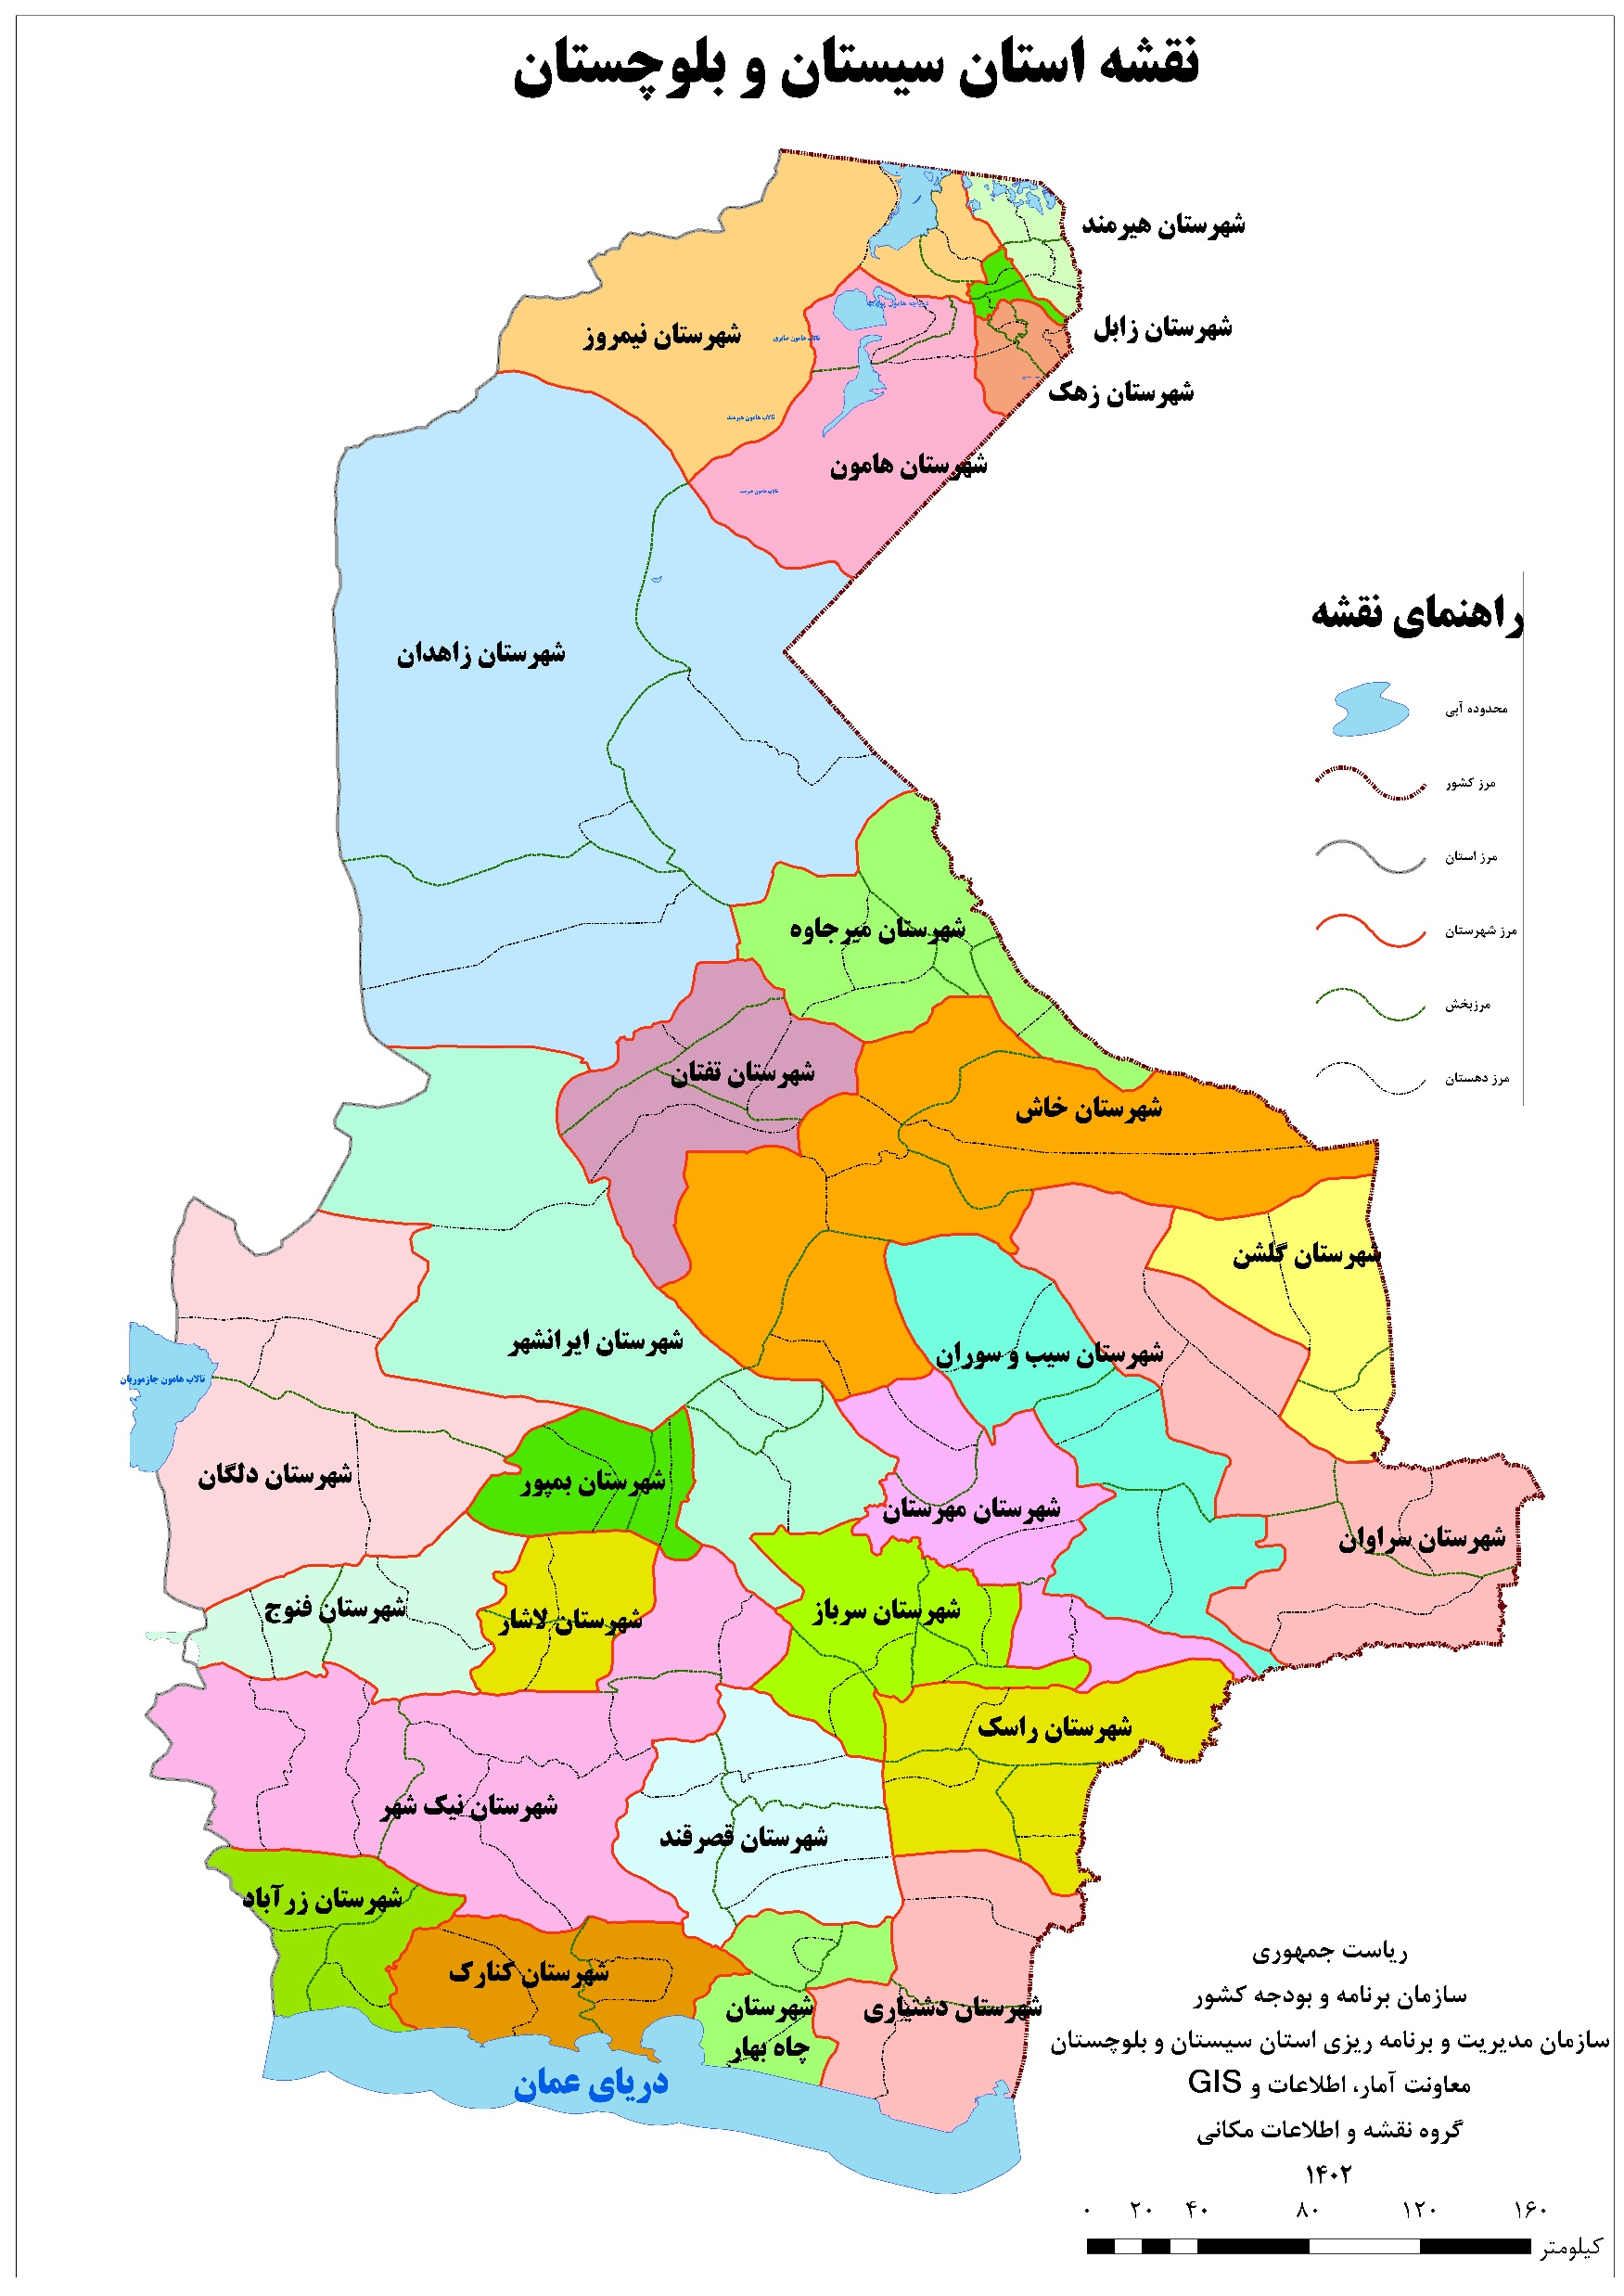
استان سیستان و بلوچستان با وسعتی حدود 187502 کیلومترمربع و اختصاص 5/11 درصد از مساحت کشور و جمعیتی بالغ بر 3 میلیون نفر یکی از پهناورترین استان های کشور می باشد. این استان ساحلی و مرزی از شمال به استان خراسان جنوبی، از جنوب به دریای عمان، از شرق به کشورهای افغانستان و پاکستان و از غرب به استان‌های کرمان و هرمزگان محدود شده است و بر اساس آخرین تقسیمات کشوری دارای
26 شهرستان ، 55 مرکز شهری ، 68 بخش ، 145 دهستان ، 10122 آبادی می باشد.
تعریف سامانه اطلاعات جغرافیایی ((GIS

Slide 3
تعریف سامانه اطلاعات جغرافیایی ((GIS
فاصله شمالی ترین تا جنوبی ترین نقطه استان (کیلومتر) | طول مرز آبی (کیلومتر) | طول مرز خاکی (کیلومتر) | تعداد نقطه شهری | تعداد ایستگاه های ترازیابی درجه1 | تعداد ایستگاه های جزر و مد سنجی | تعداد ایستگاه های دائمیGnss | مساحت (کیلومتر مربع) | نام استان
1000 | 300 | 1100 | 55 | 1168 | 3 | 4 | 187502 | سیستان و بلوچستان

Slide 4
اقدامات شاخص گروه نقشه و اطلاعات مکانی
استان در راستای ارتقای سطح کمی و کیفی گروه
پیگیری و تامین اعتبار از ردیف های استانی تحت عنوان :
● طرح تهیه و بروز رسانی نقشه های آماری و شهری
● طرح تهیه و بروز رسانی پایگاه اطلاعات مکانی
تهیه، تنظیم، ابلاغ و اجرای 4 قرارداد ذیل شرح خدمات ابلاغی سازمان نقشه برداری کشور
تعریف سامانه اطلاعات جغرافیایی ((GIS

Slide 5
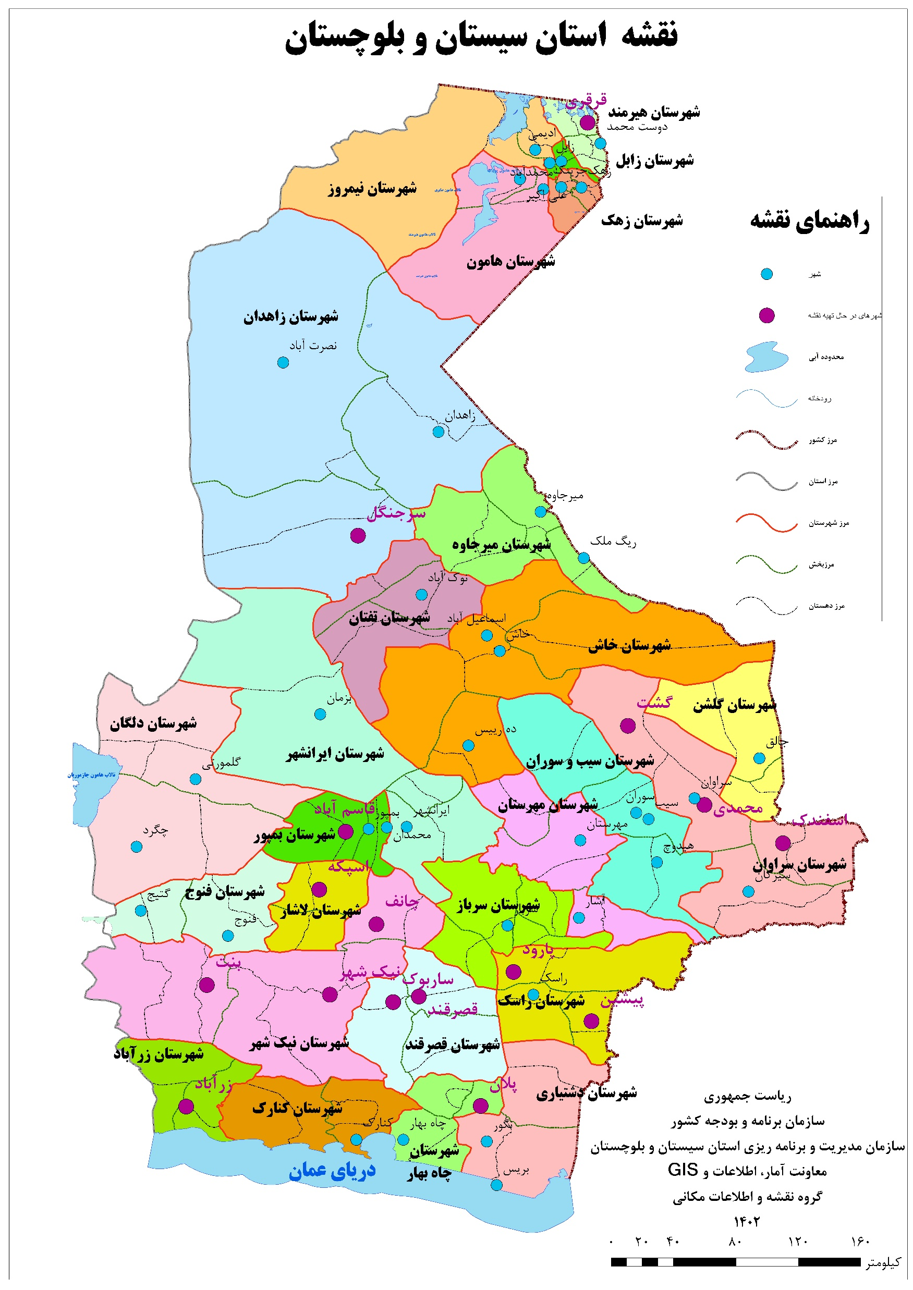
1- قرارداد تهیه و بروز رسانی نقشه های پایه شهری در مقیاس 1:2000
احجام :تعداد 16 شهر: 14 شهر فاقد نقشه و 2 شهر دارای نقشه های بسیار قدیمی(سال تهیه 1381)
مساحت :بالغ بر 3600 هکتار
روش اجرا : سامانه های پهپاد فتوگرامتری
خروجی : نقشه های پایه و بلوکه آماری
مشاور طرح : شرکت مهندسین مشاور فرازمین
روش انتخاب : برگزاری مناقصه عمومی
دستاوردها:
● تهیه نقشه پایه
● تهیه نقشه بلوکه آماری
● امکان واگذاری نقشه های تهیه شده به شهرداری ها و مجموعه های دولتی متقاضی
تعریف سامانه اطلاعات جغرافیایی ((GIS

Slide 6
2- قرارداد خدمات زیرساخت داده مکانی (sdi)
احجام :تعداد 10 دستگاه اجرایی
محیط زیست - منابع طبیعی- بنیاد مسکن- نوسازی مدارس- صنعت، معدن و تجارت - شهرداری-سازمان مدیریت و برنامه ریزی- دامپزشکی- جهاد کشاورزی- میراث فرهنگی- زمین شناسی
روش اجرا : نیازسنجی هوشمند-جلسات حضوری و آنلاین- برنامه نویسی و توسعه سامانه ژئوپرتابل
خروجی : سند نیازسنجی دستگاه های اجرایی -ساخت سرویس لایه های اطلاعاتی دستگاه های اجرایی منتخب – ایجاد زیرساخت SDI استانی- تحلیل های کاربردی استانی
مشاور طرح : شرکت دانش بنیان فن آوران هوش مکانی
روش انتخاب : برگزاری استعلام
دستاوردها:
● ساخت سرویس 1570 لایه اطلاعات مکانی
● اتصال 10 دستگاه اجرایی به ژئوپرتال استانی و ملی
● آموزش مفاهیم و نرم افزارهای کاربردی به کارشناسان رابط دستگاه های اجرایی
● برگزاری 11 جلسه کارشناسی با محتوای آموزشی با رابطین دستگاه های اجرایی منتخب
● ارتقای سطح کیفی ژئوپرتال استانی و ملی با افزایش سرویس های قابل دسترسی
تعریف سامانه اطلاعات جغرافیایی ((GIS

Slide 7
3- قرارداد استفاده از خدمات مرکز داده سازمان فناوری اطلاعات ایران
√ احجام :10 سرویس
√ نوع سرویس مورد استفاده :VPS3
√ خروجی : تامین سرویس و خدمات موردنیاز طرح
√ پیمانکار طرح : سازمان فناوری اطلاعات ایران
√ روش انتخاب : خرید خدمات
دستاوردها:
● تامین امنیت داده و زیرساخت
● کاهش هزینه های تهیه و نگهداری و پشتیبانی سرورهای دستگاه اجرایی منتخب
● افزایش سرعت اجرای طرح و جلوگیری از اتلاف وقت
تعریف سامانه اطلاعات جغرافیایی ((GIS

Slide 8
4- تعیین موقعیت دقیق ایستگاه های ترازیابی درجه 1 در استان
√ احجام :تدقیق موقعیت 312 ایستگاه ترازیابی درجه 1
√ مساحت محدوده نقاط برداشت شده :4358 هکتار
√ روش اجرا : میدانی
√ خروجی :مختصات جغرافیایی نقاط برداشت شده – اصلاح کروکی نقاط-تصویر ژئوتک شده نقاط
√ پیمانکار طرح : شرکت دانش بنیان فناوران هوش مکانی
√ روش انتخاب : استعلام قیمت
دستاوردها:
● تعیین وضعیت نقاط ترازیابی درجه 1
● بروز رسانی و تصحیح کروکی نقاط موجود
● برداشت مختصات نقاط موجود با استفاده از GPS مولتی فرکانس
تعریف سامانه اطلاعات جغرافیایی ((GIS

Slide 9
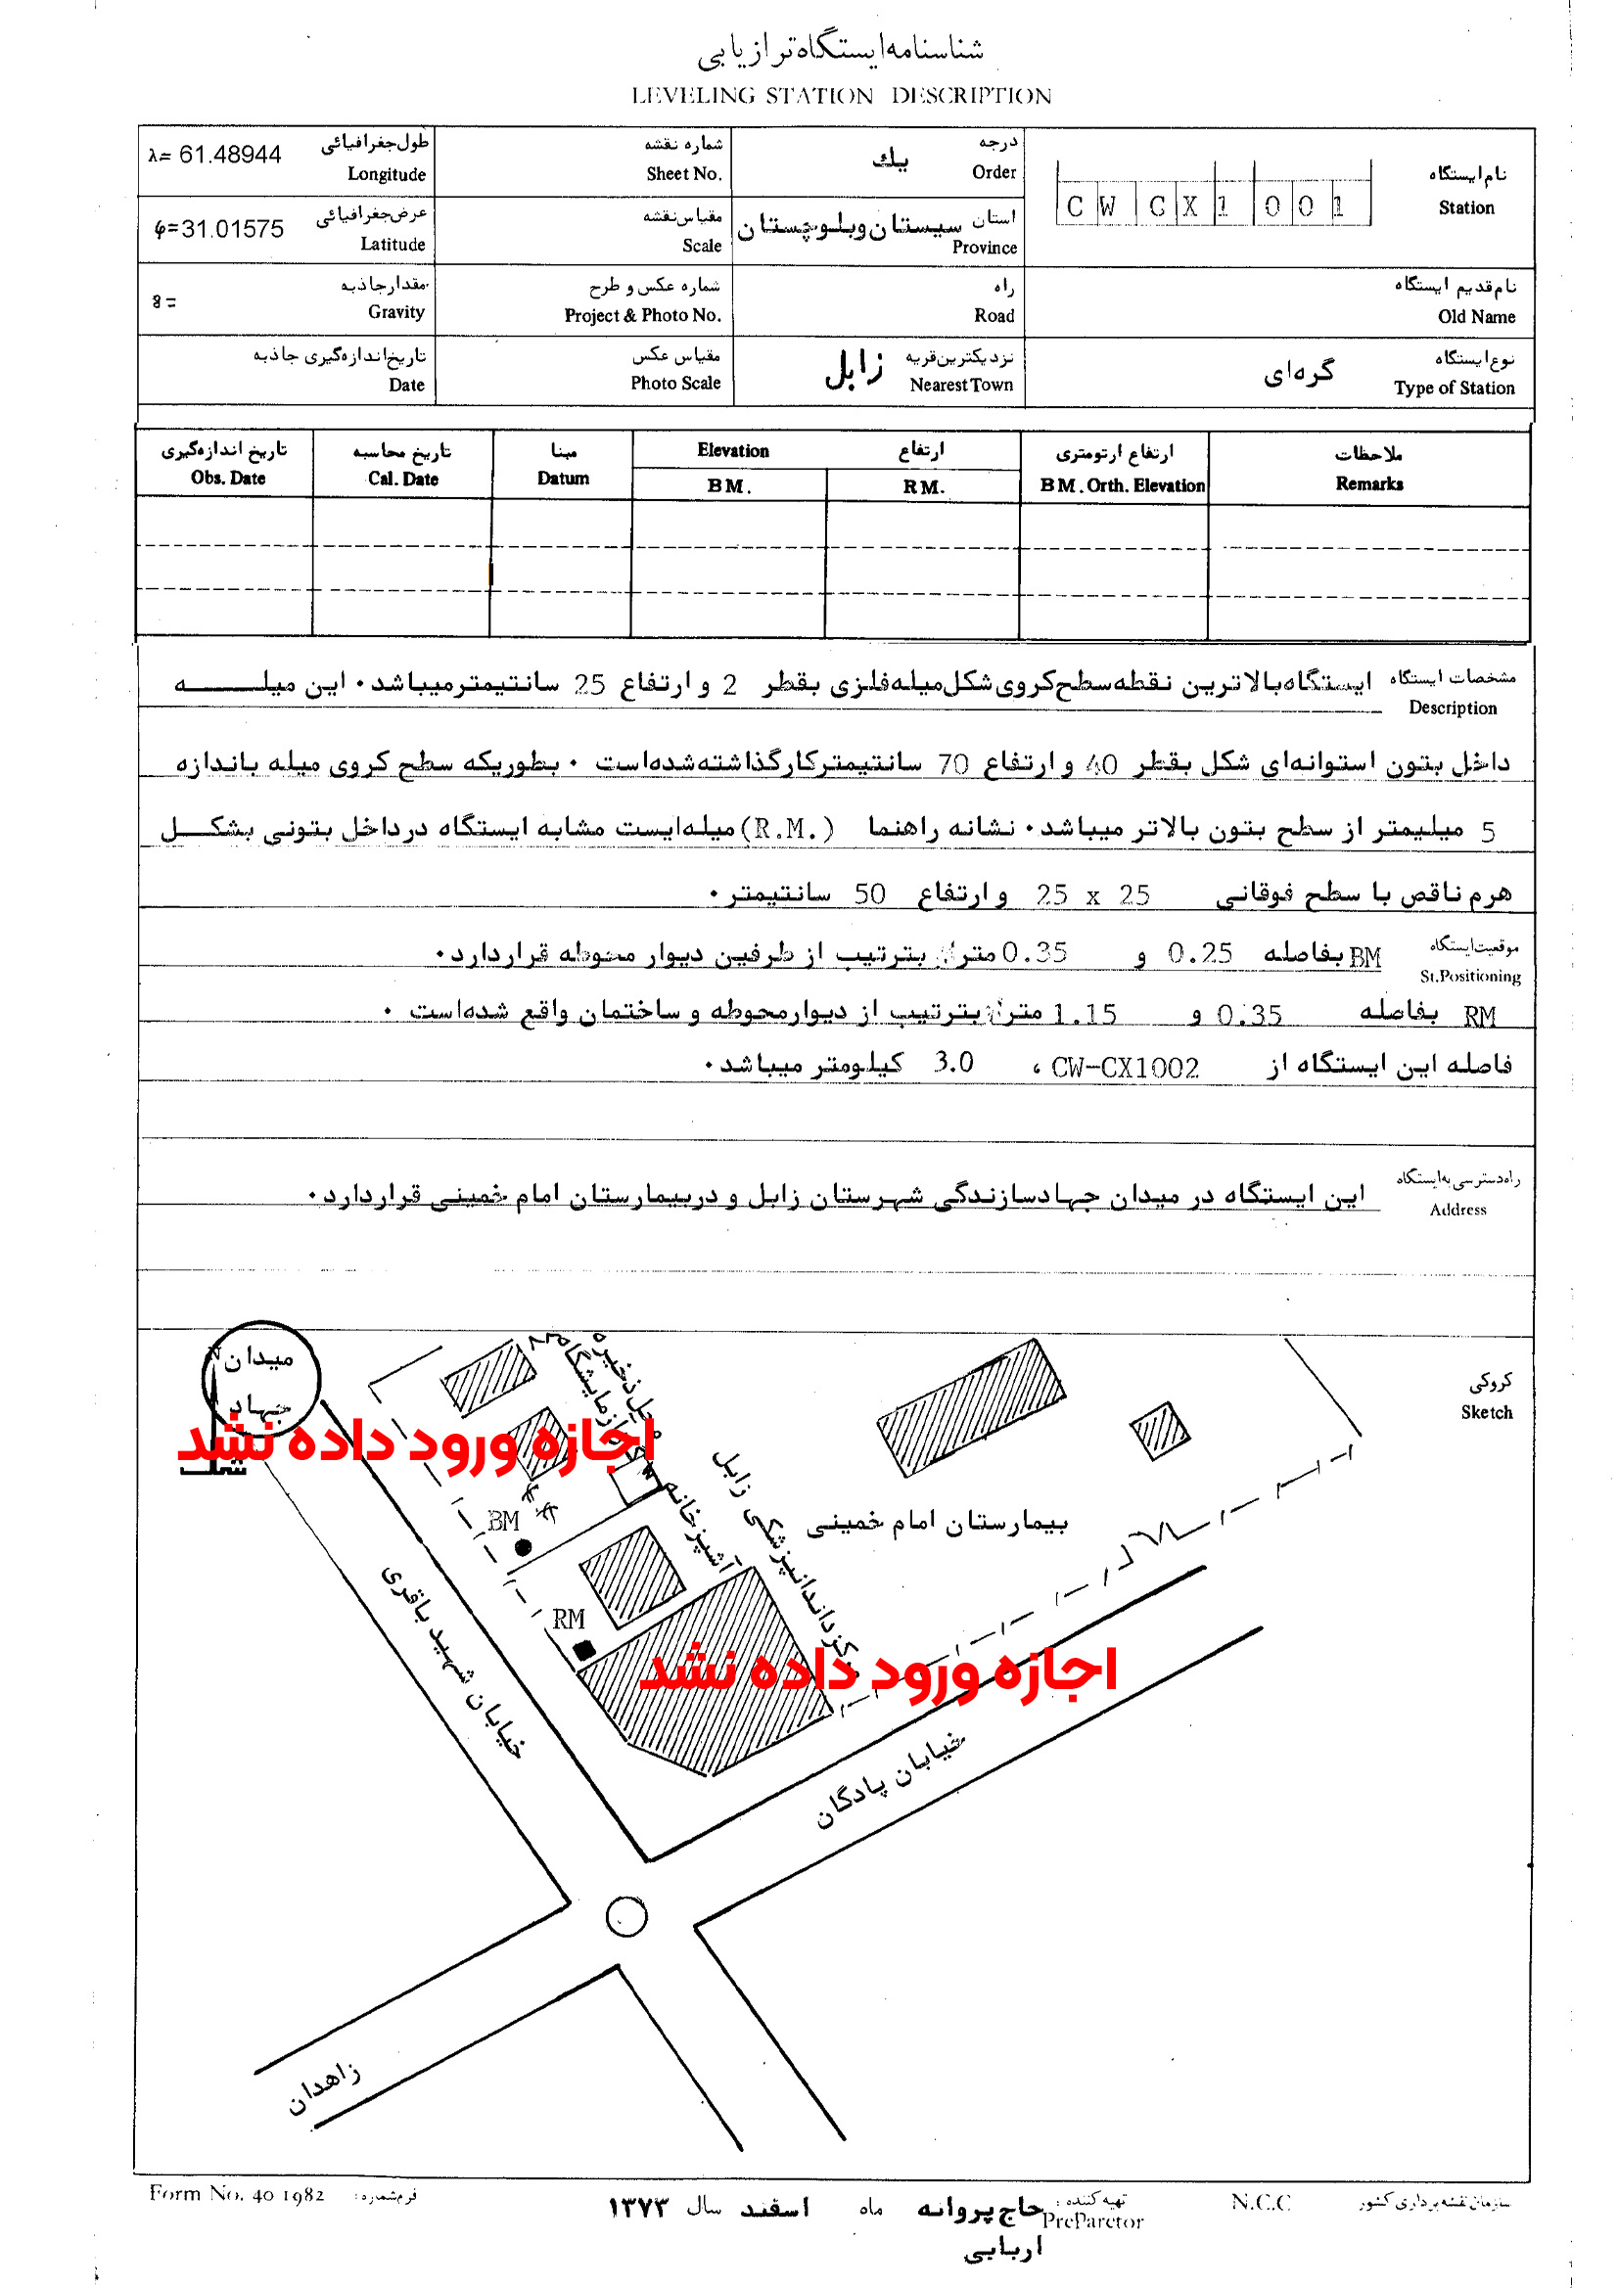
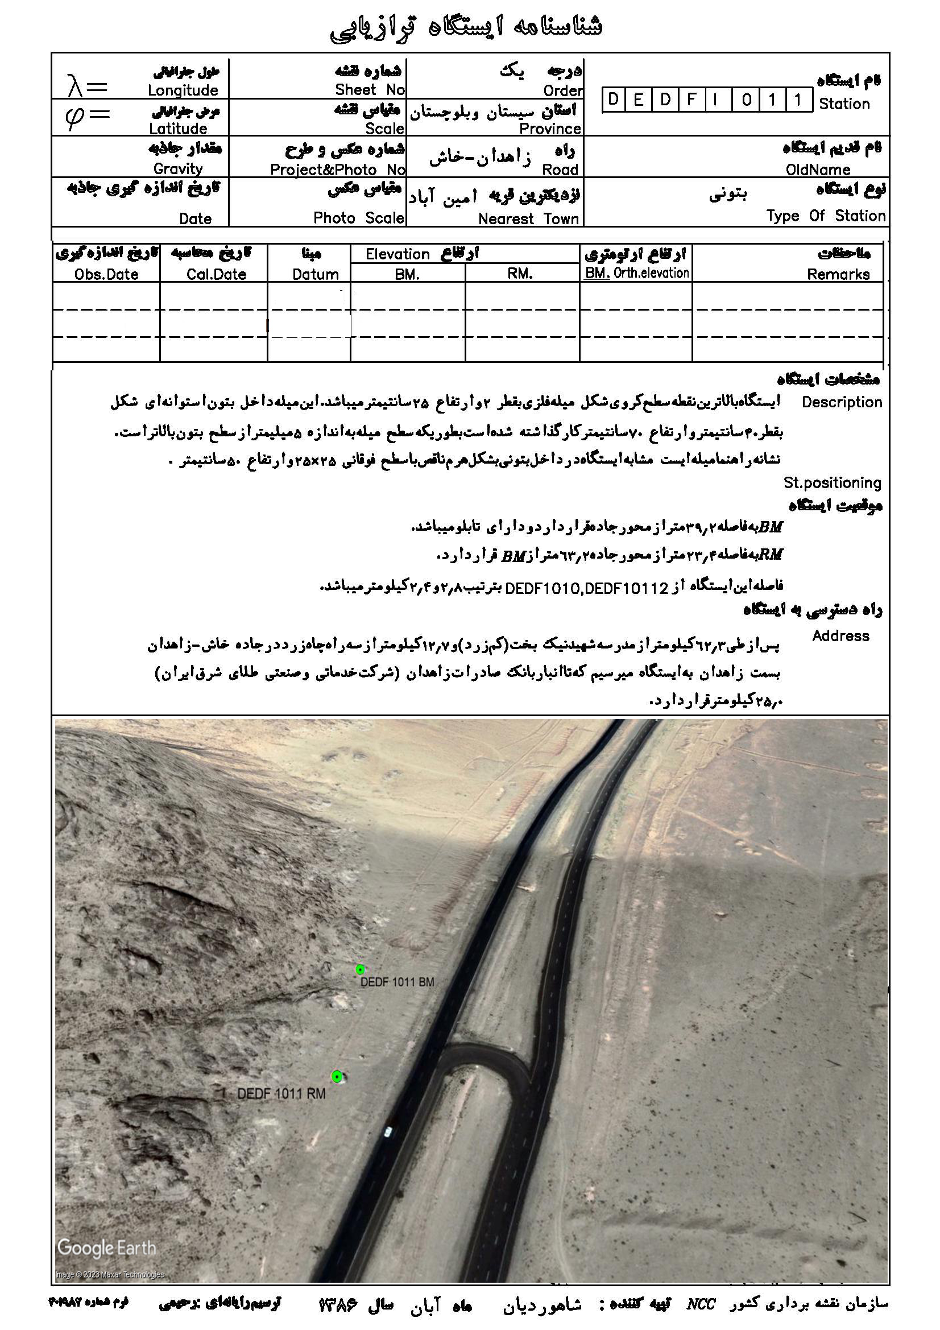
تعریف سامانه اطلاعات جغرافیایی ((GIS

Slide 10
چالش ها
1- فقدان نیروی انسانی متناسب و متخصص در استان
(عدم تطابق شرح وظایف ابلاغی با چارت سازمانی تعریف شده کنونی)
2- افزایش هزینه های اجرای طرح ها در استان به دلایل :
●بعد مسافت
● کم/عدم برخورداری از بزرگراه، اتوبان و آزادراه در استان نسبت به متوسط کشوری
● معضل تهیه سوخت مصرفی(به دلیل قاچاق سوخت در استان های مرزی)
3-عدم تعریف و برقرار نمودن ردیف های اعتباری مستمر استانی و ملی
4- زمان بر بودن اخذ مجوزهای مورد نیاز قراردادها به دلیل شرایط امنیتی استان های مرزی
5- عدم اقدام به موقع مجوزهای لازم ملی و استانی با توجه به تعریف سطح محرمانگی
برخی از اطلاعات در زمان ابلاغ شرح وظایف و شاخص های ارزیابی استانیSDI))
تعریف سامانه اطلاعات جغرافیایی ((GIS

